Slide 1
Introducció als models d'intel·ligència artificial

Slide 2
Sistemes experts VS sistemes operatius
Un sistema expert és un programa amb la capacitat per donar respostes similars a les que donaria un expert en la matèria.
Sistema operatiu: programa o conjunt de programes que realitzen funcions bàsiques i permeten el desenvolupament d'altres programes.

Slide 3
Camps de la intel·ligència artificial
Visió per ordinador (computer vision o CV)
Processament de vídeo i manipulació
Processament del llenguatge natural (natural language processing o NLP)
Assistents virtuals i recomanadors.
Ciència de dades i mineria de dades.
Ciberseguretat

Slide 4
Computer vision
El deep learning i les xarxes neuronals convolucionals han causat una revolució en el camp de la visió per ordinador. Aquestes xarxes ofereixen la capacitat de comprendre i crear models per a tasques com classificació, regressió, rastreig, detecció d'objectes i segmentació, entre altres aplicacions.

Slide 5
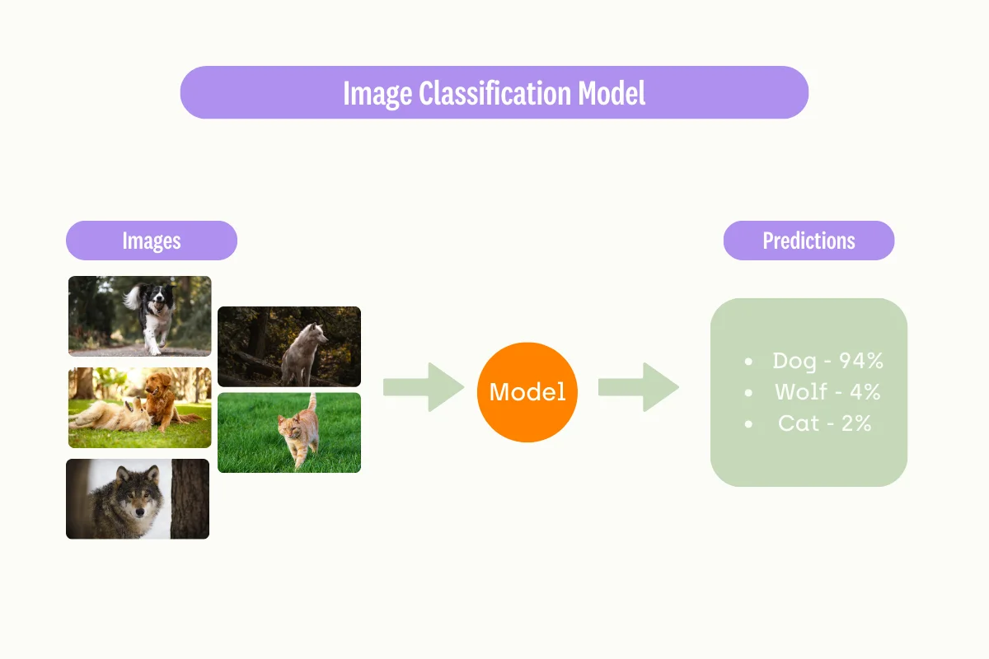
Exemples de computer vision: classificació

Slide 6
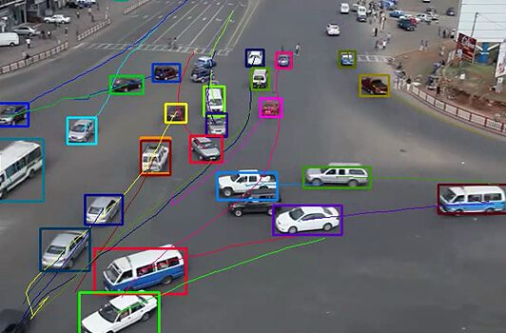
Exemples de computer vision: regressió i rastreig

Slide 7
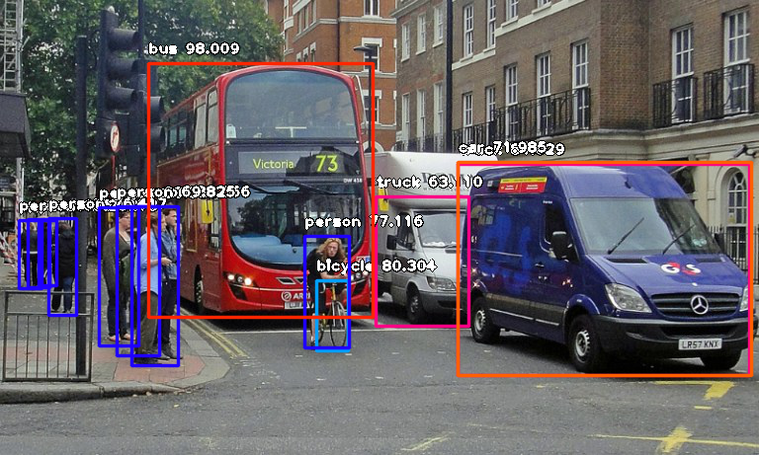
Exemples de computer vision: object detection

Slide 8
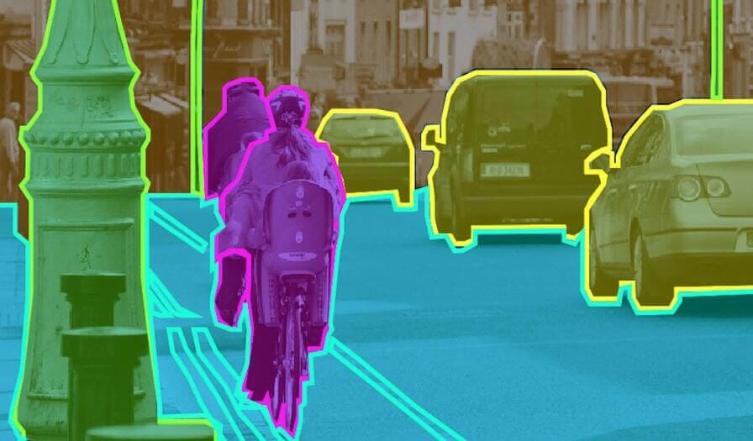
Exemples de computer vision: segmentació

Slide 9
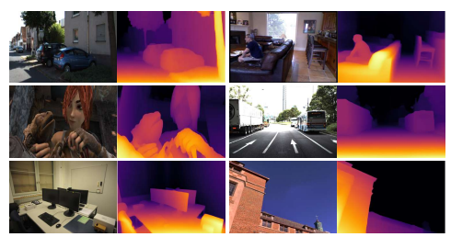
Exemples de computer vision: depth estimation

Slide 10
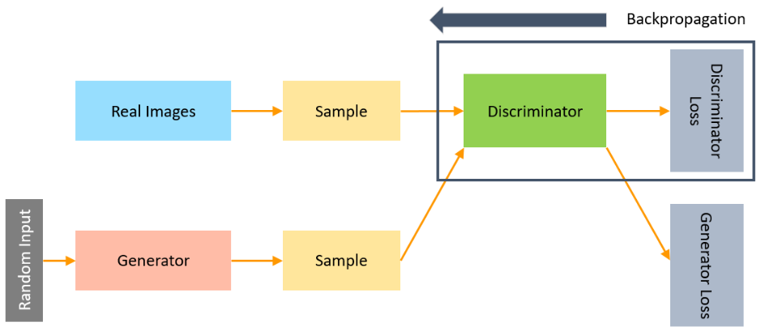
Generative adversarial network (GAN)

Slide 11
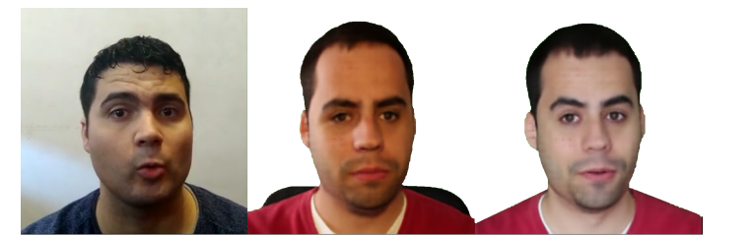
Generative adversarial network (GAN): Examples

Slide 12
Encoders, decoders i autoencoders
Els encoders són components de les xarxes neuronals que transformen les dades d'entrada en una representació comprimida o latent espacialment. Els decoders, per altra banda, prenen aquesta representació latent i la reconstrueixen en les dades originals o una versió aproximada d'aquestes. Els autoencoders són xarxes neuronals que combinen un encoder i un decoder per aprendre a comprimir i descomprimir dades, sent útils per a tasques de reducció de dimensionalitat, generació d'imatges o reconstrucció de dades.

Slide 13
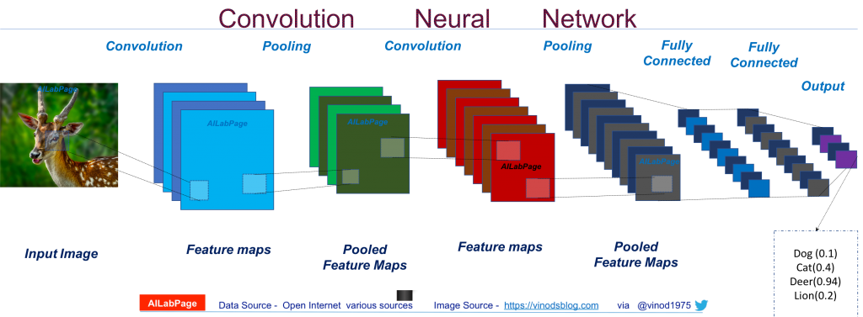
Encoders: Exemple

Slide 14
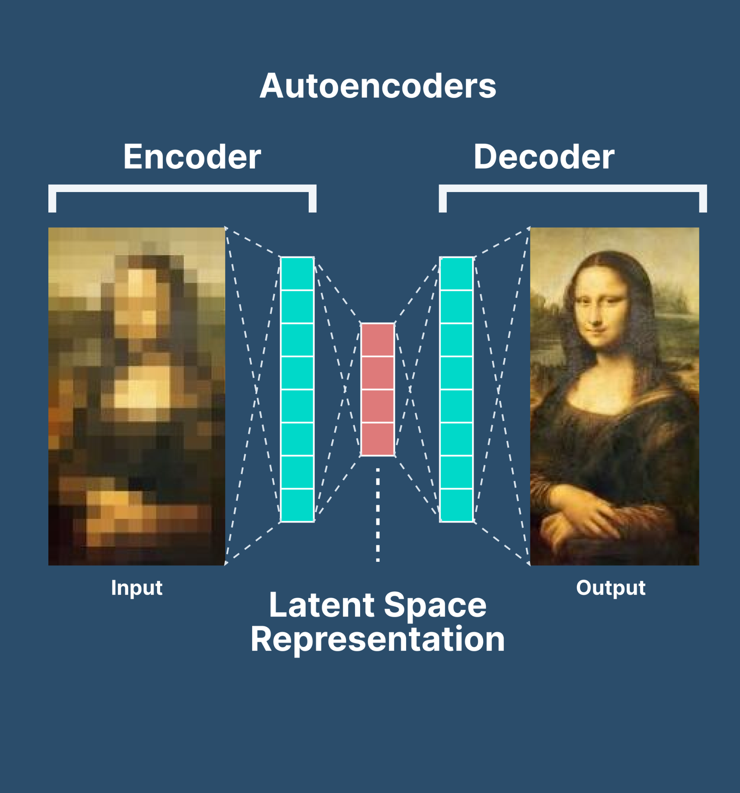
Autoencoder: Exemple

Slide 15
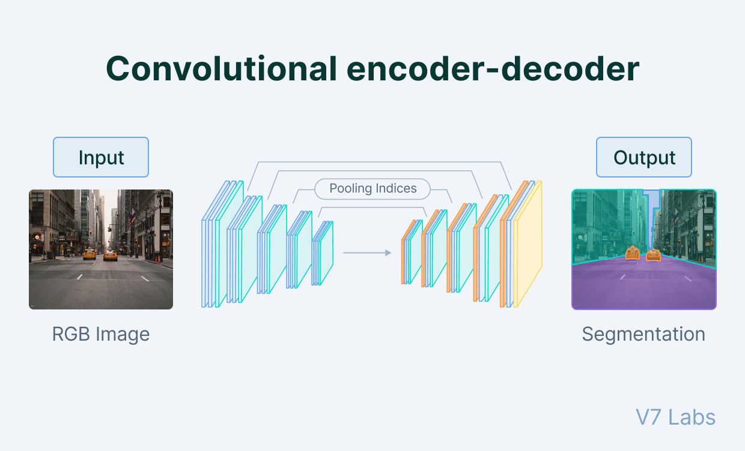
Autoencoders: Exemple

Slide 16
Més tècniques d'intel·ligència artificial
Transfer learning
Fine tunning
Federative learning

Slide 17
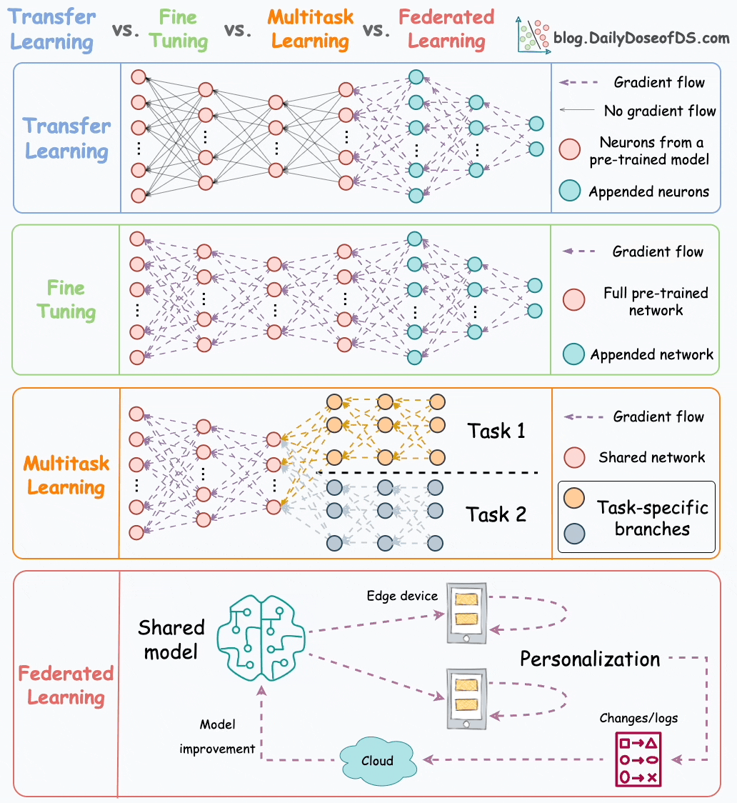
Quines diferències tenen?
Transfer Learning: S'adapta una xarxa pre-entrenada a una nova tasca ajustant-ne les capes, no només la part final.
Fine-tuning: Re-entrena un model des d'un punt existent per adaptar-lo a tasques específiques o nous conjunts de dades.
Multitask Learning: Entrena una xarxa per a múltiples tasques simultàniament, separant les sortides per a cada tasca.
Federated Learning: Entrena models en dispositius locals i després combina els resultats per crear un model global sense compartir dades personals.

Slide 18
Preguntes?

